Slide 1

Bienvenue à l'Université des Ventes mondiales d'Air Canada.
En partenariat avec l'ACTA, Air Canada est heureuse de vous présenter l'Université des Ventes mondiales d'Air Canada, qui vous permettra de découvrir les produits, les destinations et les services d'Air Canada et d'en apprendre davantage sur ces derniers. Si vous suivez les cours avec succès, vous recevrez votre accréditation d'expert Air Canada (ACE), témoignant de votre engagement à l'égard de la formation continue et de votre statut d'expert dans la vente de produits d'Air Canada.

Slide 2




Si vous terminez les 16 modules en ligne et obtenez pour chacun une note d'au moins 80 %, vous recevrez un écusson de commandant de bord.
Vous serez ensuite invité à passer deux des trois examens de certification interactifs en ligne pour faire la démonstration des connaissances et des compétences acquises.
Si vous réussissez les examens de certification, vous recevrez votre statut et votre certificat d'expert Air Canada (ACE).

Slide 3


Le certificat sera accompagné de la trousse de reconnaissance de l'expert Air Canada, qui comprend :
un diplôme d'expert Air Canada;
une épingle d'expert Air Canada;
un logo d'expert Air Canada à ajouter sur votre carte professionnelle ou dans vos communications électroniques;
un décalque d'expert Air Canada à coller dans une fenêtre;
l'introduction à notre panthéon des experts Air Canada.

Slide 4

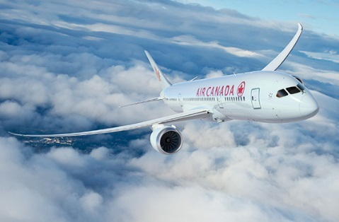


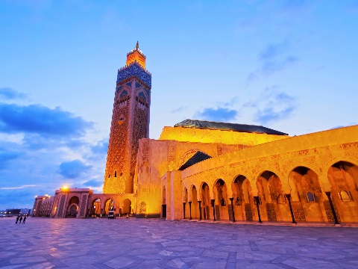

Bonne nouvelle! Si vous réussissez les 16 modules en ligne et les trois études de cas d'ici le 31 décembre 2016, vous courrez la chance de participer à l'un des trois voyages de familiarisation exclusifs pour ACE Air Canada, qui auront lieu en 2017 et qui vous emmèneront vers de merveilleuses destinations d'Air Canada partout dans le monde, en partenariat avec les hôtels Ritz Carleton.

Slide 5
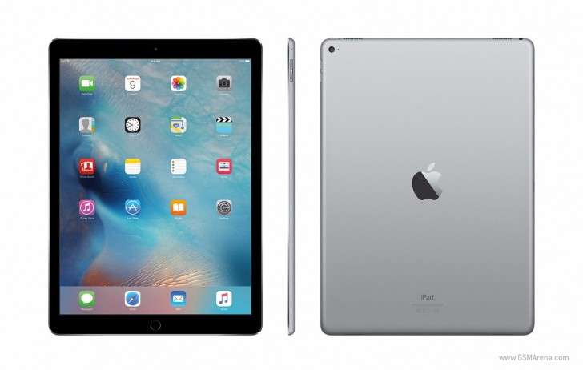
En prime! Si vous terminez les modules en ligne et les trois études de cas au plus tard le 30 novembre 2016, vous serez admissible au tirage de l'un des trois iPad Pro d'Apple.

Slide 6
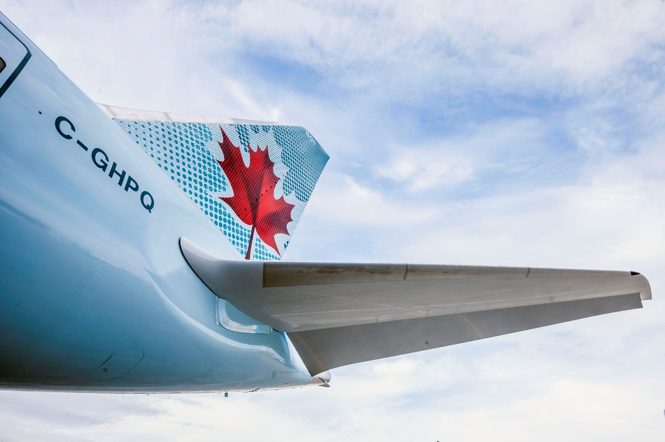
Merci
De la part de nous tous à Air Canada, je tiens à vous remercier de votre soutien constant et de votre engagement à l'égard de l'Université des Ventes mondiales d'Air Canada.

